Slide 1
Aromás szénhidrogének és a Benzol
Készítette: Horváth Balázs

Slide 2
Elnevezésük
Eredetük: A 19. század első felében illatos (aromás) balzsamokból, gyantákból vonták ki őket.
Benzolgyűrűt, vagy ahhoz hasonló gyűrűrendszert tartalmaznak és nem mindegyik illatos ( ☹ )

Slide 3
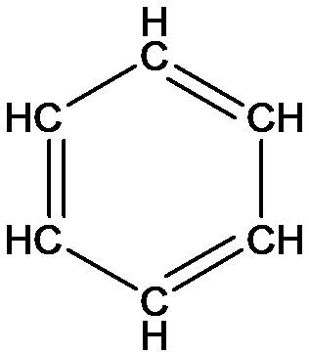
A Benzol
Összegképlete: C6H6
Gyűrűs, síkalkatú (kötésszög 120°)molekula
A C-C kötések egyenrangúak( azonos kötéshossz/kötési energia)
Delokalizált π-elektronrendszert tartalmaz

Slide 4
A benzol fizikai tulajdonságai
Színtelen
A benzinre emlékeztető szagú
Vízben nem oldódik (apoláris molekula)
Apoláris oldószerben jól oldódik
MÉRGEZŐ (próbálják az iparban toluollal helyettesíteni)

Slide 5
A benzol Kémiai tulajdonságai
Nem reakcióképes
Égése kormozó lánggal (magas telítetlenség miatt)
Szubsztitúciós reakciók
Klórozás C6H6 + Cl2 C6H5Cl + HCl
+kat

Slide 6
Előállítás, előfordulás, felhasználás
Előfordulás
Kőszénkátrányban
Előállítása
kőszén- és kőolajkátrányból
Felhasználása
Vegyipari alapanyag (gyógyszer,festékek, mosószerek gyártására)
Oktánszám növelésére
Régen oldószerként is

Slide 7
További aromás szénhidrogének
Toluol (metil-benzol)
Nitrálása a tri-nitro-toluol (TNT)
Sztirol (vinil-benzol)
Polimerizációja a polisztirol (például vonalzó)
Naftalin C10H8
„A nagyi molyirtója”

